Slide 1
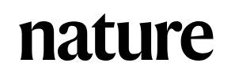

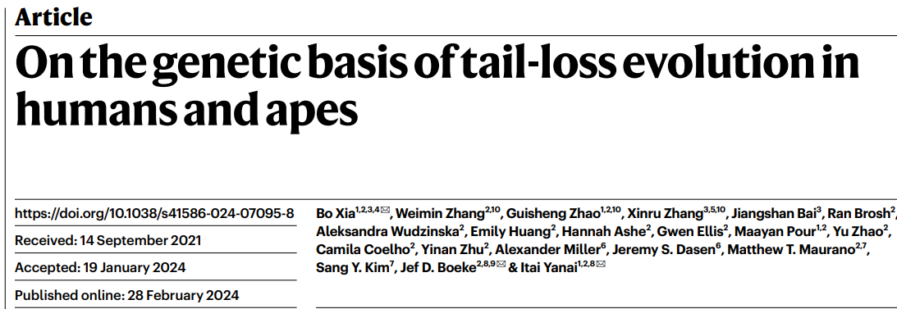
Presenter 郑昊田 2024.04.14
夏波
New York University
Notes:
哈佛大学 基因调控观察站（GRO）的研究员
基因组学和计算生物学
19年，美国纽约大学医学院
一次外出期间，在出租车上给后上车的乘客让座时，夏波不慎挫伤了尾骨软组织

Slide 2
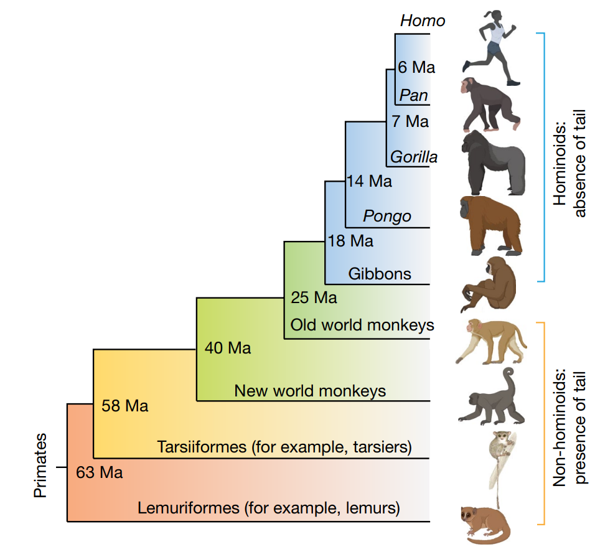
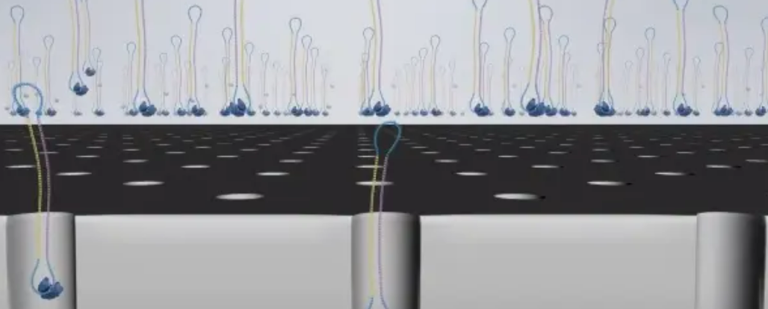

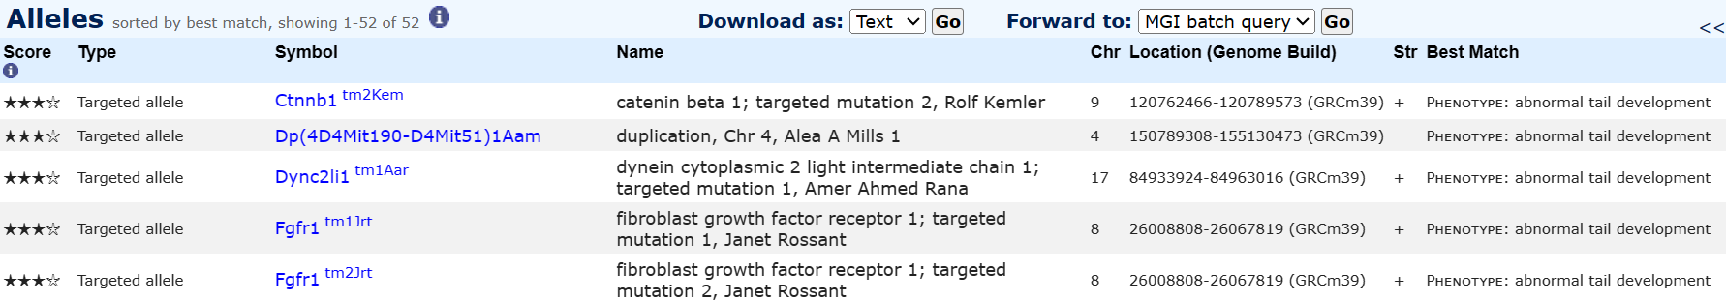
Background
primate genome sequencing projects
elucidation of the gene regulatory networks
Background
Notes:
尾巴的丧失是人类的进化谱系中发生的最显着的解剖学变化之一^{1,2,3}，并提议在促进人类两足行走方面发挥作用
可弯曲的尾巴，有助于在占据树栖栖息地的同时抓握或握住物体
2500万年前，当时类人猿谱系与古代旧大陆猴子分道扬镳。在现代人类中，只留下3-5块尾椎骨形成尾骨或尾骨
灵长类动物基因组测序项目的最新进展
脊椎动物的发育遗传学研究已经阐明了尾巴发育背后的基因调控网络
上世纪九十年代，美国杰克逊实验室创建的一个关于小鼠基因组学、遗传学和生理学的公共数据库。整合了小鼠模型、基因组、表型、突变 方面的信息

Slide 3
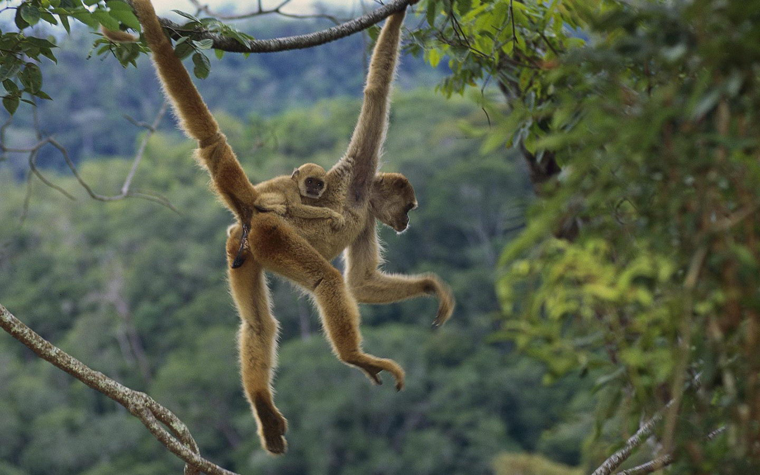
A hominoid-specific intronic AluY in TBXT
How to identify genetic variants associated with the loss of the tail in hominoids?
?
Relates to tail phenotype
Hominoid-specific
Result
Notes:
类人猿进化代表了灵长类动物进化的一个延伸阶段，涉及许多表型变化和广泛的基因组序列变化
因此，在基因组中查询类人猿特异性突变会产生数千万个候选突变
（1）必须是类人猿特异性的，这意味着变体序列或氨基酸是类人猿物种所独有的，不能被任何其他有尾巴的物种共享;
（2）相关基因的功能与尾部发育有关。

Slide 4
A hominoid-specific intronic AluY in TBXT
Find 140 genes related to absence of an external tail
Multiz30way alignment: genomic sequences of six hominoid species & two non-hominoid species, find Hominoid-specific variants
1st Candidates: ~85,000 SNVs & ~14,000 insertions & ~5,500 deletions
Result
Notes:
无尾,退化尾巴,短尾
提取了8个物种中140个基因的同源区域，以及上游和下游序列的10,000 bp
基因组序列被多对多（multi-to-multi）地比对，以xunzzhao保守的序列以及物种特有的遗传特征
六种类人猿物种共有的基因片段插入，但在两个外群猴子物种都不存在，被鉴定为推定的类人猿特异性插入

Slide 5
A hominoid-specific intronic AluY in TBXT
1st Candidates
Ensembl variant effect predictor: infer the “real variants” which may truly have potential functional impact
UCSC Genome Browser Comparative Genomics module:
exclude three kinds of “fate tail-loss candidates”
Identified 9 variants as true hominoid-specific coding region mutations
Result
Notes:
Ensembl的变异效应预测器（Variant Effect Predictor，简称VEP）是一个生物信息学工具，它用于预测基因组变异对基因产物（如蛋白质）功能可能产生的影响。VEP可以分析单核苷酸变异（SNVs）、插入、缺失、剪接位点变异以及其他类型的遗传变异，并预测这些变异对基因的转录和翻译产物的影响。
跨物种的进一步检查比较
UCSC Genome Browser的比较基因组学模块允许研究者比较多个物种的基因组序列，以识别物种特异性特征(241个物种)
1）外群特异性变异;（2）次要转录本中变异功能的假阳性注释;是指在生物信息学分析中，一个遗传变异（如单核苷酸变异SNV）被错误地预测为会影响基因功能，但实际上这个变异位于一个非主要（次要）的转录本中，且对基因的主要功能没有影响（3）类人猿物种中的错义变异，但在至少一个其他有尾物种中共享相同的氨基酸。这些变异不被认为是可能影响类人猿尾巴损失进化的候选者
这些变异扰动的是那些影响更普遍的生长和发育功能的基因，而不是特定的尾巴减少表型

Slide 6
A hominoid-specific intronic AluY in TBXT
Absence of an External Tail
(absent tail, vestigial tail, short tail)
Tail Development
Recognize an AluY element in the sixth intron of the TBXT gene
Result
Notes:
无尾,退化尾巴,短尾

Slide 7
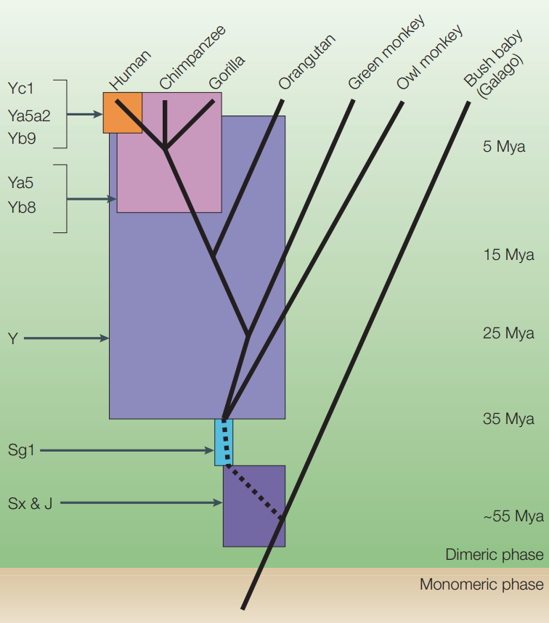
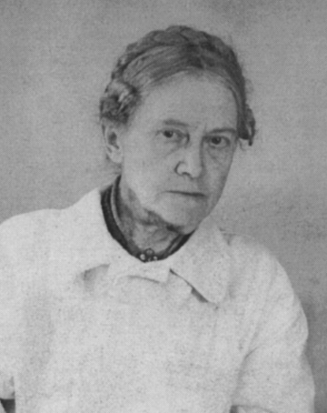

Some little stories about AluY and TBXT gene*
Recognize an AluY element in the sixth intron of the TBXT gene
Nadine Dobrovolskaıa
Zavadskaıa
Bernhard Herrmann
Alu element
Ukraine Germany
(Batzer, M et al, Nature reviews, 2002)
Result
Notes:
100万份拷贝。 也就是说平均4～6 kb中就有一个 Alu序列。 由于这种DNA序列中有限制性内切核酸酶Alu
大灵长类辐射 它们在6500万年前的灵长类辐射期间开始大量复制
由于一系列环境变化，如气候变迁、森林扩展和陆地连通性的改变，为灵长类动物提供了丰富的生态位和生存空间。这些变化促进了竞争、选择压力和适应性进化.
灵长类动物（包括现代人类的祖先）经历了显著的多样化和辐射性扩张，从单一的祖先物种迅速分化出多个新的物种和分支。
Alu元素的插入频率非常高，几乎每个新生的灵长类个体都会有一个新的Alu插入,有助于灵长类动物适应复杂环境和生存挑战。
从1900年德弗里斯等人重新发现孟德尔定律
在1927年，乌克兰首都基辅出生的科学家Nadezhda Dobrovolskaya-Zavadskaya就发现TBXT基因突变的小鼠尾巴会变短或完全缺失
这个基因的发现和解析正式确立了基因与发育之间的联系
很多模式生物第一个被详细描述且分子鉴定的突变体。
1990年，德国科学家Bernhard Herrmann才成功鉴定出这个基因。后来被统一命名为TBXT。
编码一种高度保守的转录因子，在胚胎发育过程中对中胚层和最终内胚层形成至关重要

Slide 8
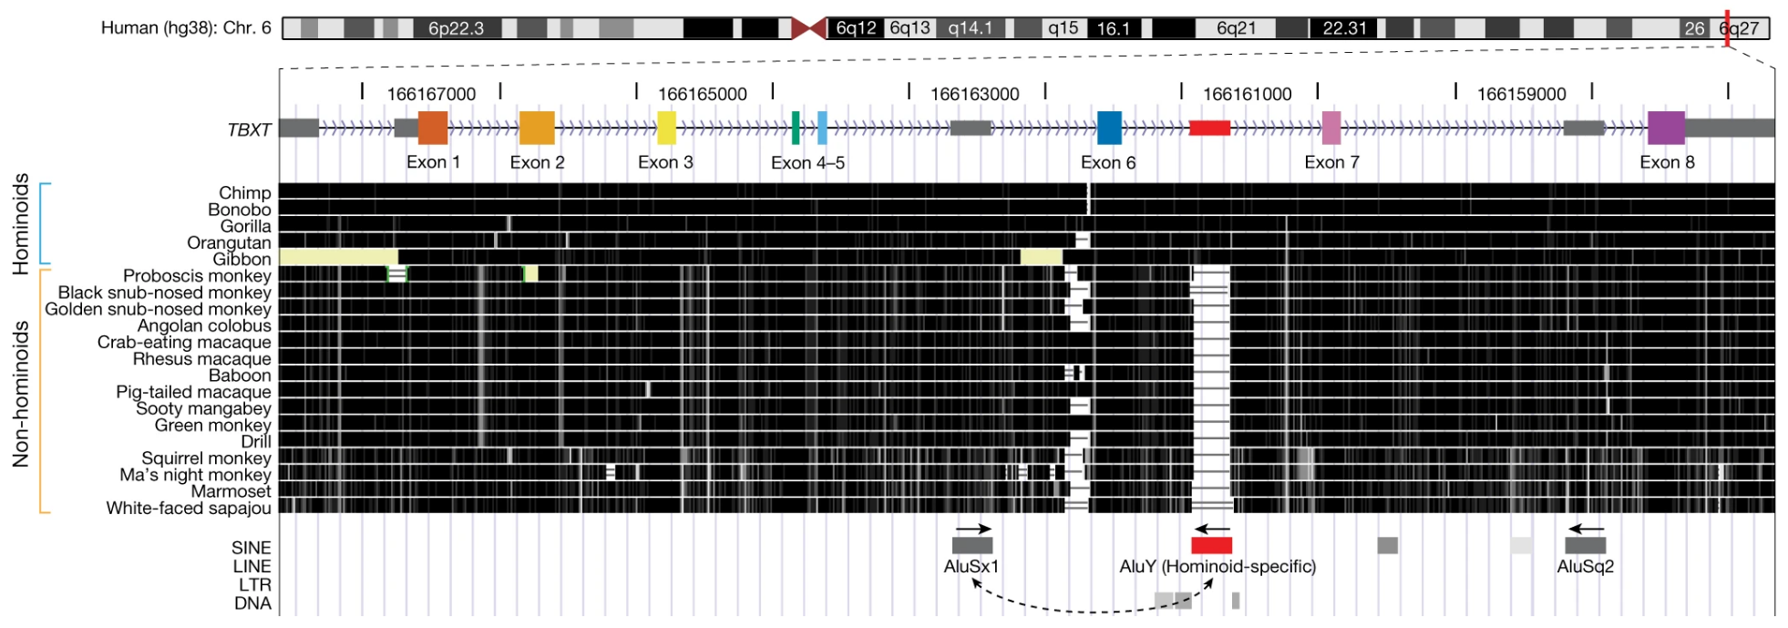
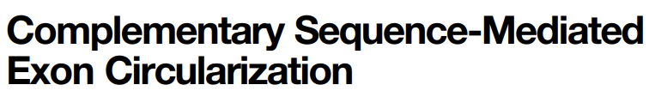
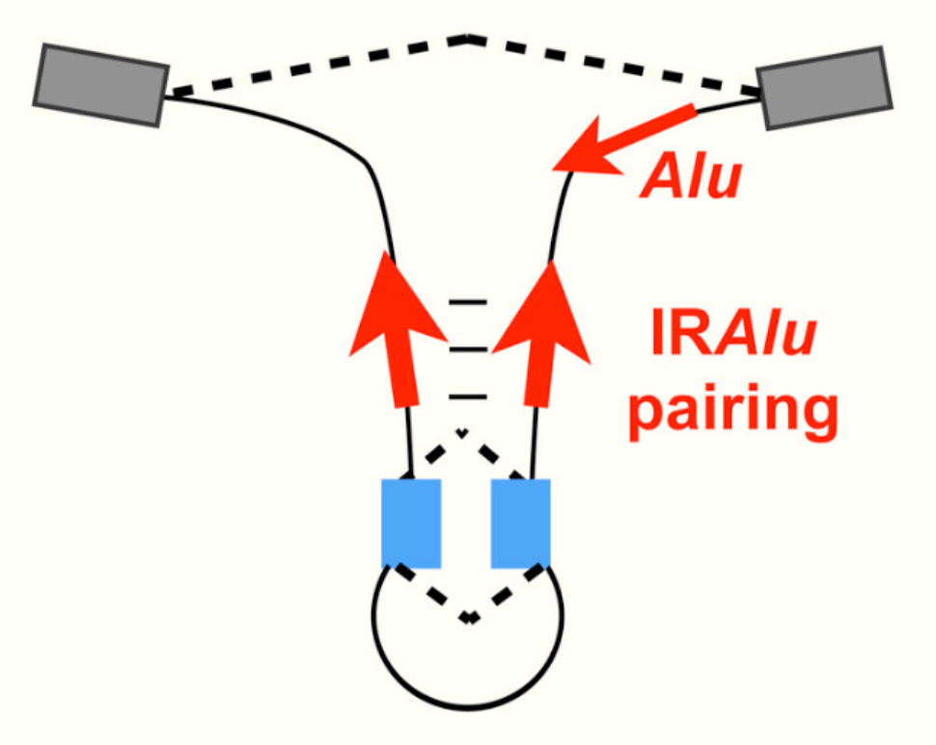
A hominoid-specific intronic AluY in TBXT
…
(Zhang, X et al, Cell, 2014)
AluSx1 AluY
Result
Notes:
反向的 Alu 元素 （AluSx1）
杨力研究员，复旦大学，生物医学研究院， pre-mRNA 中形成茎环结构

Slide 9
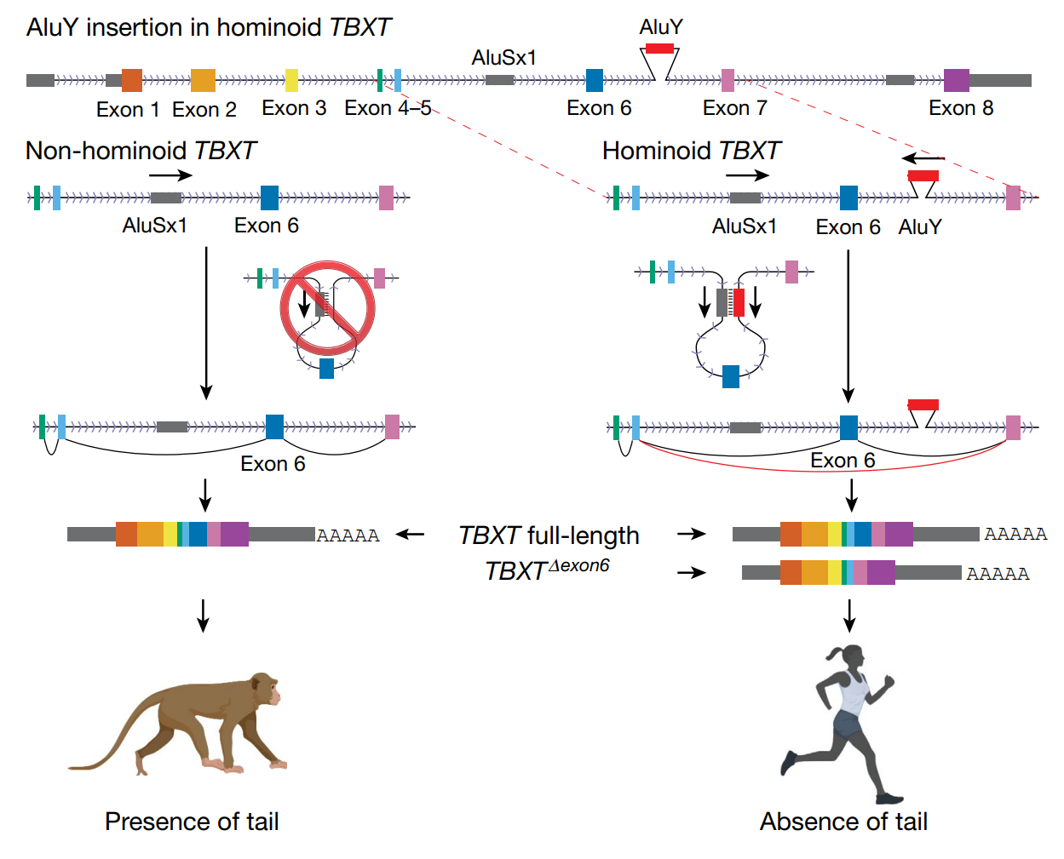
A hominoid-specific intronic AluY in TBXT
Result

Slide 10
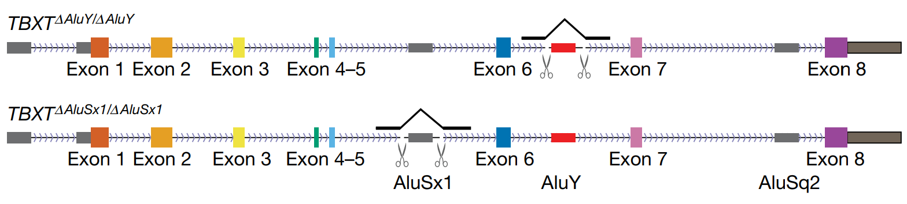
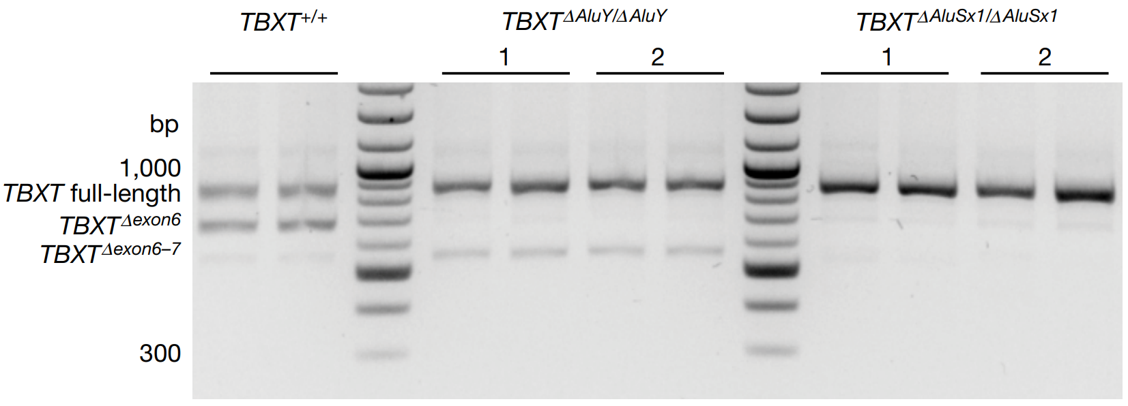
AluY insertion in TBXT induces AS
AluY element can induce AS and create Tbxt Δexon6 transcript.
Result
Notes:
使用 CRISPR-Cas9 工具生成单独删除类人猿特异性 AluY 元件或 AluSx1 元件的人 ES 细胞系
诱导它们分化成类似中胚层的细胞状态。这一过程模拟了早期胚胎发育中的自然过程

Slide 11
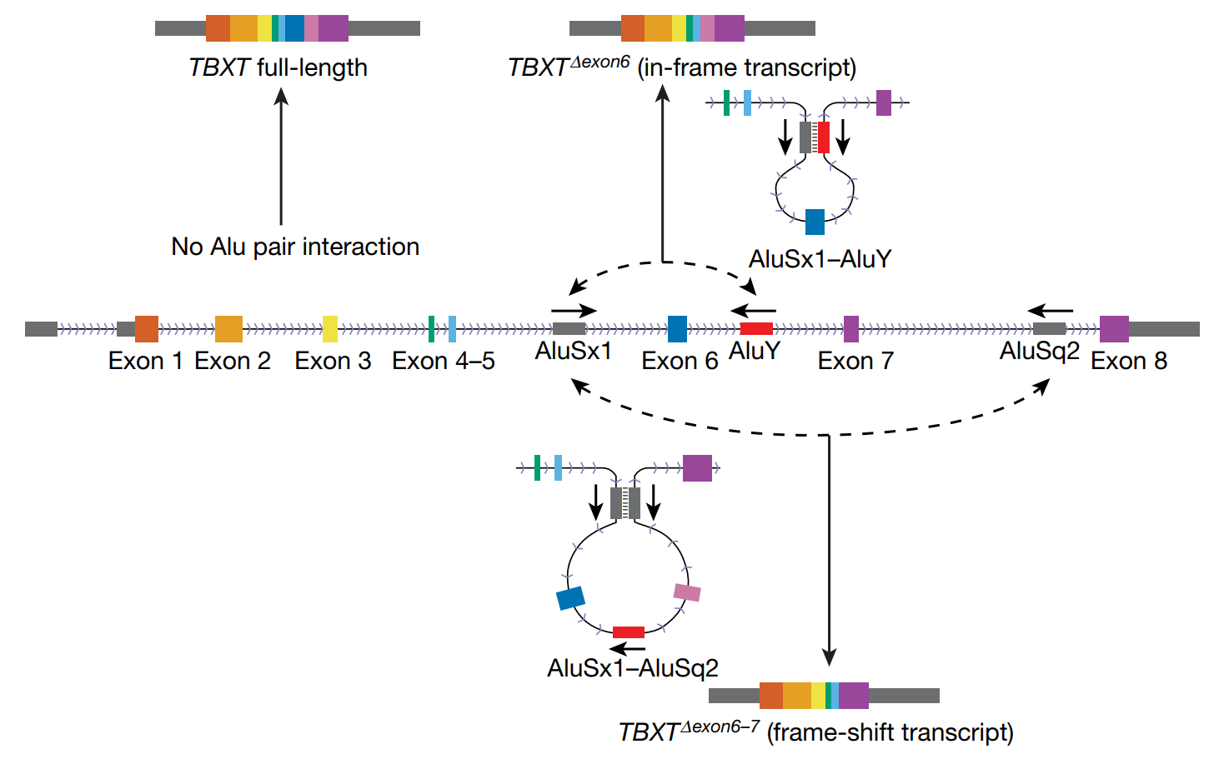
AluY insertion in TBXT induces AS
Minor splicing events
（Dismissal）
Result
Notes:
该转录本排除了外显子 6 和 7，这导致了蛋白质水平的移码和早期截断
AluSx1-AluY对之间的距离（1,448 bp）比AluSx1-AluSq2距离（4,188 bp）短得多

Slide 12
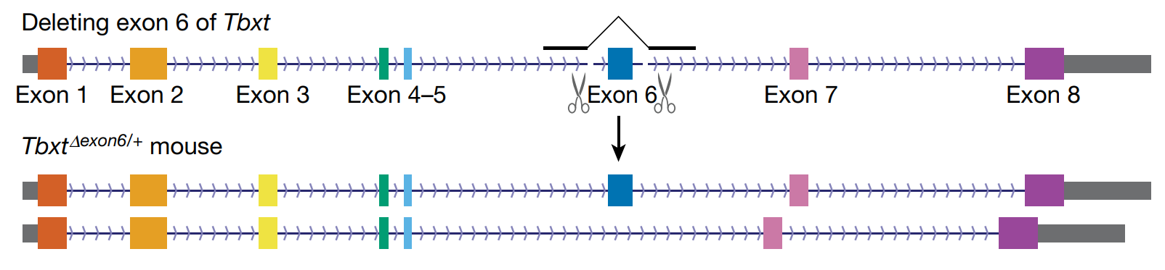
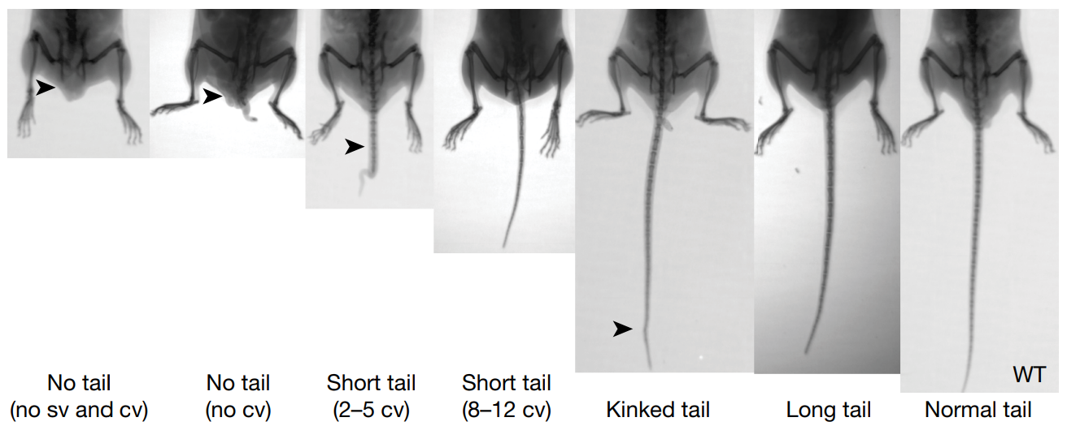
Tbxt Δexon6 expression induces tail loss
Tbxt Δexon6/+
Result
Notes:
TBXT在脊椎动物中高度保守，人类和小鼠蛋白质序列具有相似的外显子和内含子结构，具有91%的同一性
删除小鼠 Tbxt 中的外显子 6 并强制外显子 5 与外显子 7 剪接来模拟 Δexon6 亚型
CRISPR靶向生成杂合子小鼠模型（Tbxt^{δ外显子6/+}）
不完全外显率（incomplete penetrance）是一个遗传学术语，用来描述某个遗传特征或疾病在携带特定基因变异的个体中不是100%出现的现象。在这种情况下，即使个体继承了与特定性状相关的基因变异，他们也可能不会表现出该性状或疾病。
外显率（penetrance）是衡量基因变异对表型的影响力的一个指标。当一个基因变异的外显率为100%时，这意味着所有携带该变异的个体都会表现出相关的性状或疾病

Slide 13
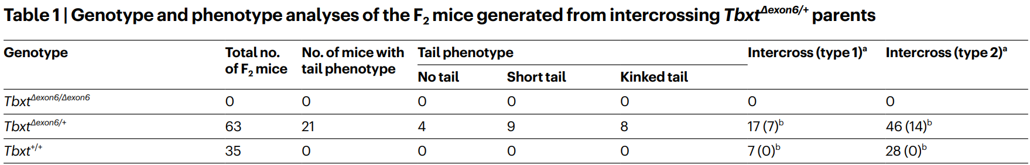
Tbxt Δexon6 expression induces tail loss
Tbxt Δexon6/+ × Tbxt Δexon6/+
Type1: at least one of the parent mice has no tail or is short-tailed. Type2: both parent mice are long-tailed.
Tbxt Δexon6/+ × Tbxt Δexon6/+
Presence of TBXTΔexon6 is sufficient to induce tail loss
Result
Notes:
携带特定基因变异的个体并不总是表现出与该变异相关的表型。dan这种不完全外显的表型在不同的代际（generations）和创始品系（founder lines）中保持稳定，这表明该基因变异对表型的影响是一致的，并且可能在遗传上是显著的。

Slide 14
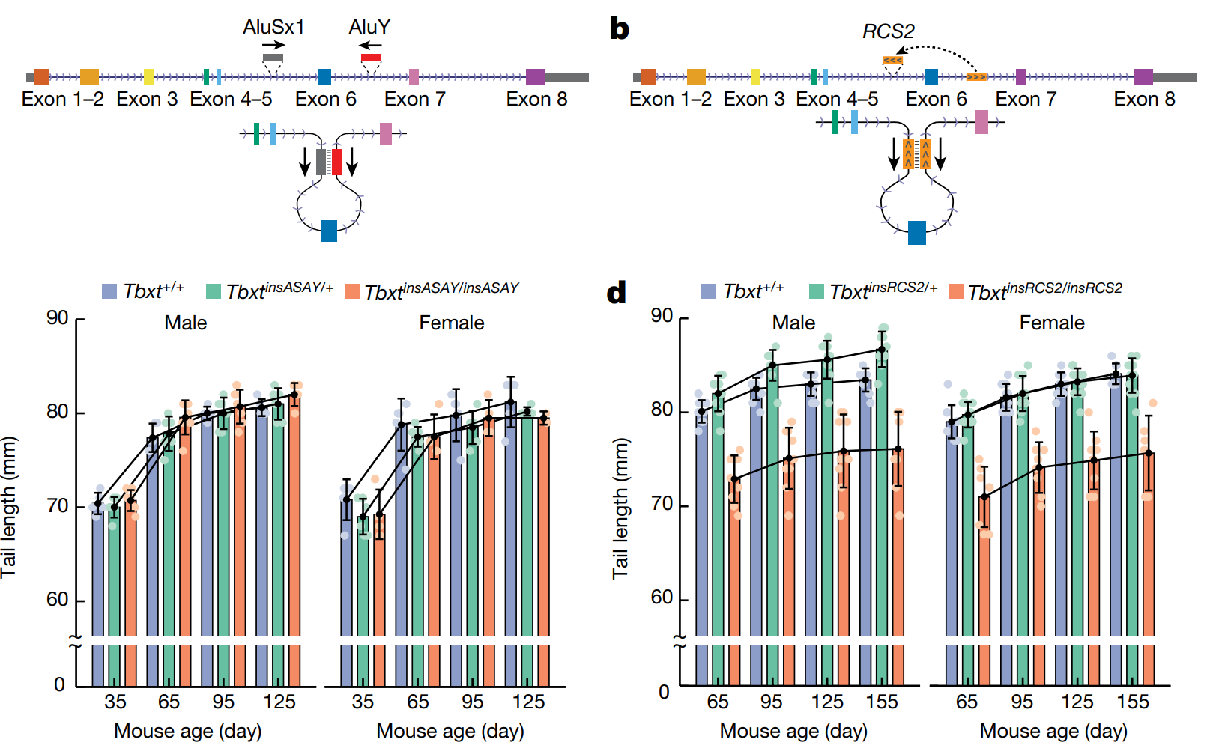
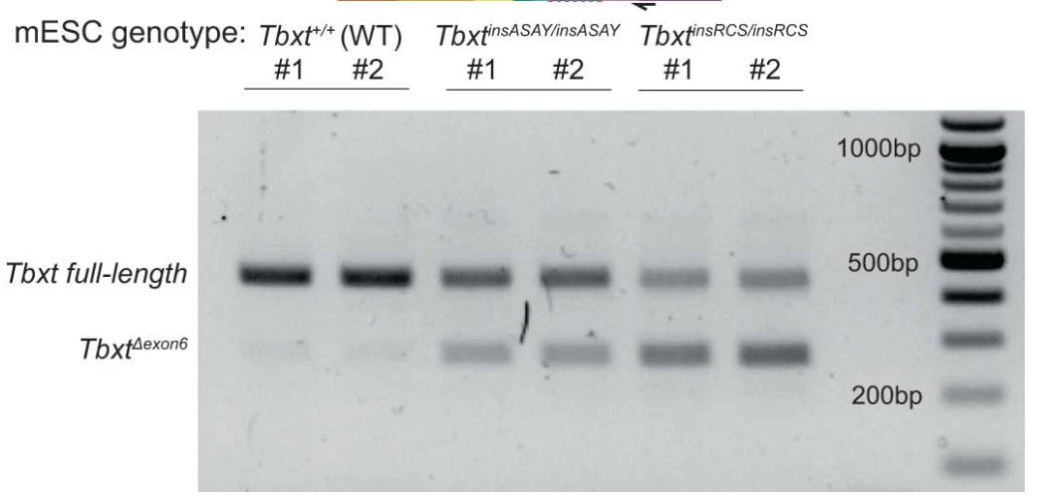
Inserting intronic sequences in mouse Tbxt
Result
Notes:
更高的序列同一性结构（297 个中的 297 个相同）比 （297 个中的 228 个）
由外显子侧翼的倒置 Alu 对引起的外显子跳跃事件不需要任何特定的 Alu 序列，但可以由完全不同序列的反转序列对引起。

Slide 15
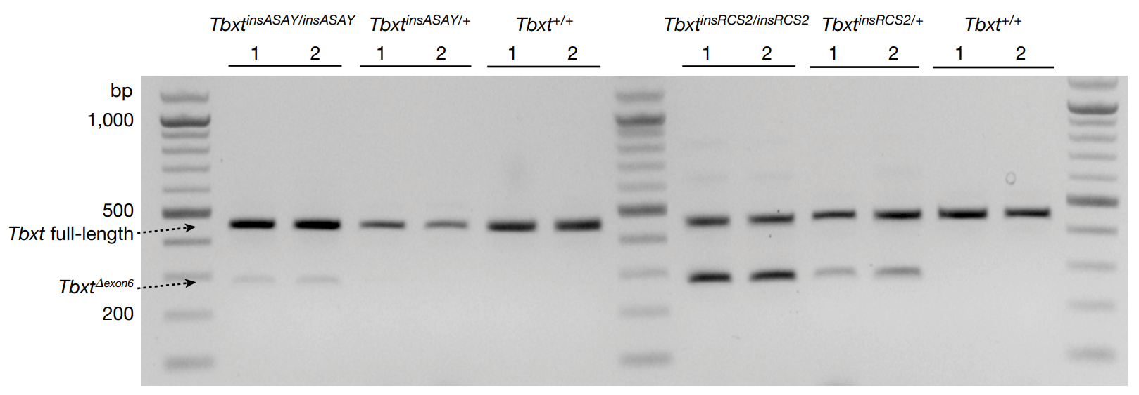
Inserting intronic sequences in mouse Tbxt
Result
Notes:
相对于野生型或杂合子小鼠始终短约10%
体外分化小鼠ES细胞中观察到的亚型模拟E6.5胚胎的原始条纹细胞
我们从胚胎阶段 10.5 （E10.5） 胚胎中收集了尾芽 RNA 样本，此时预计 Tbxt 会影响尾部发育
Tbxt的尾长表型可以通过Tbxt的相对丰度来解释

Slide 16
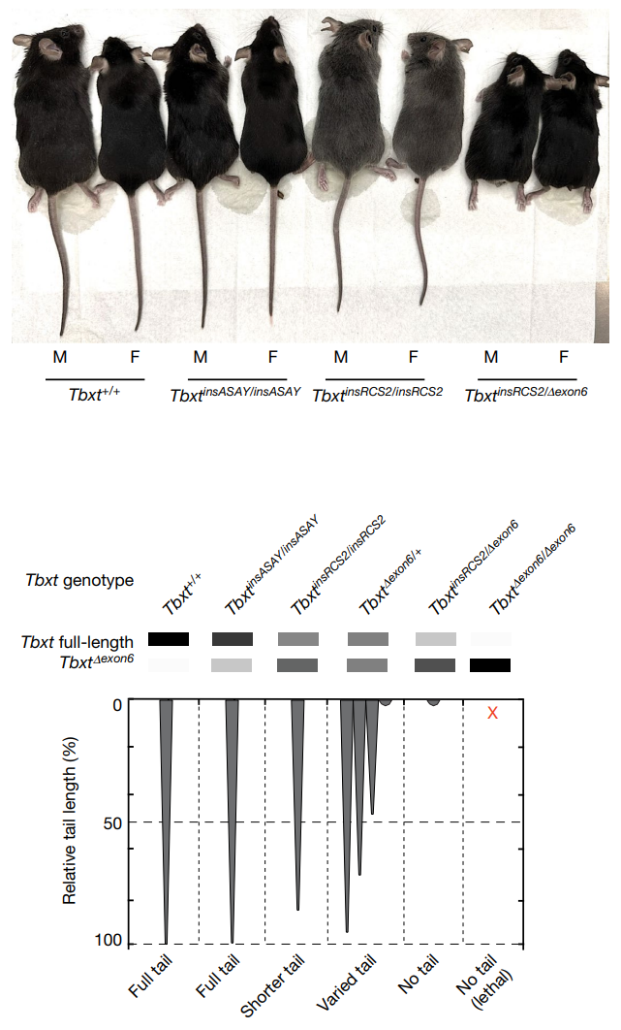
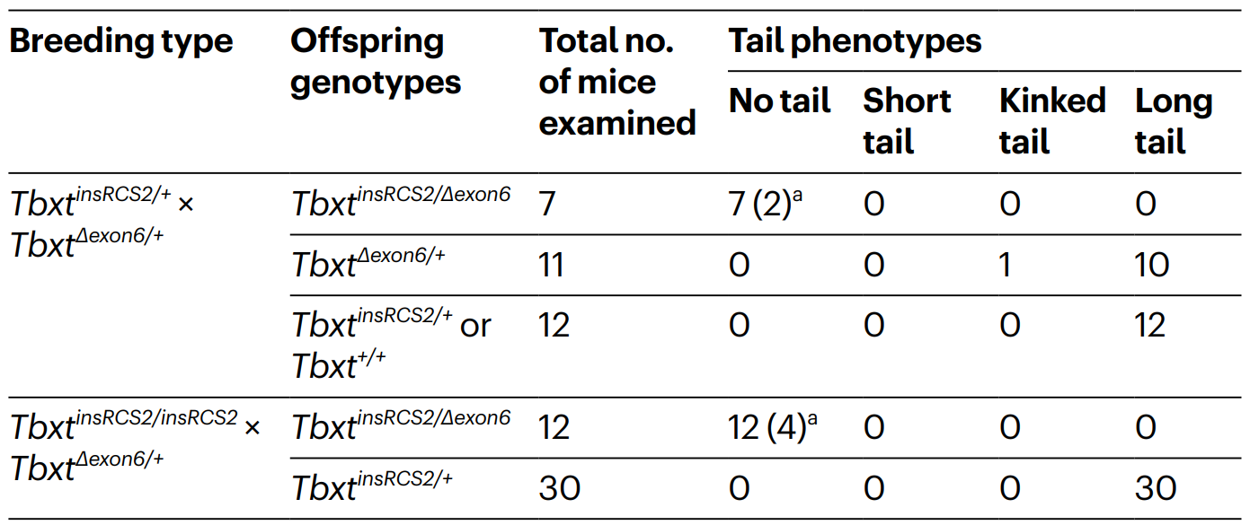
Abundance of Tbxt isoforms explains tail phenotypes
Result
Notes:
generate mice with further increased relative abundance of the TbxtΔexon6 transcript

Slide 17
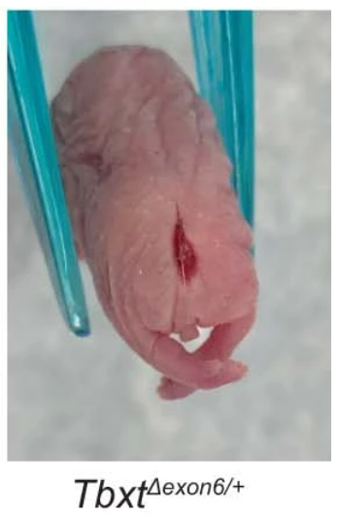
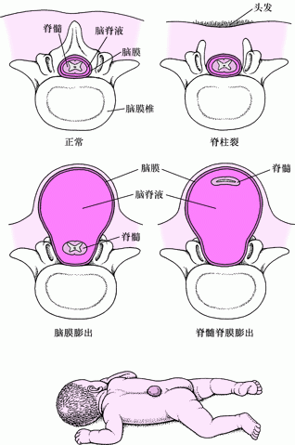
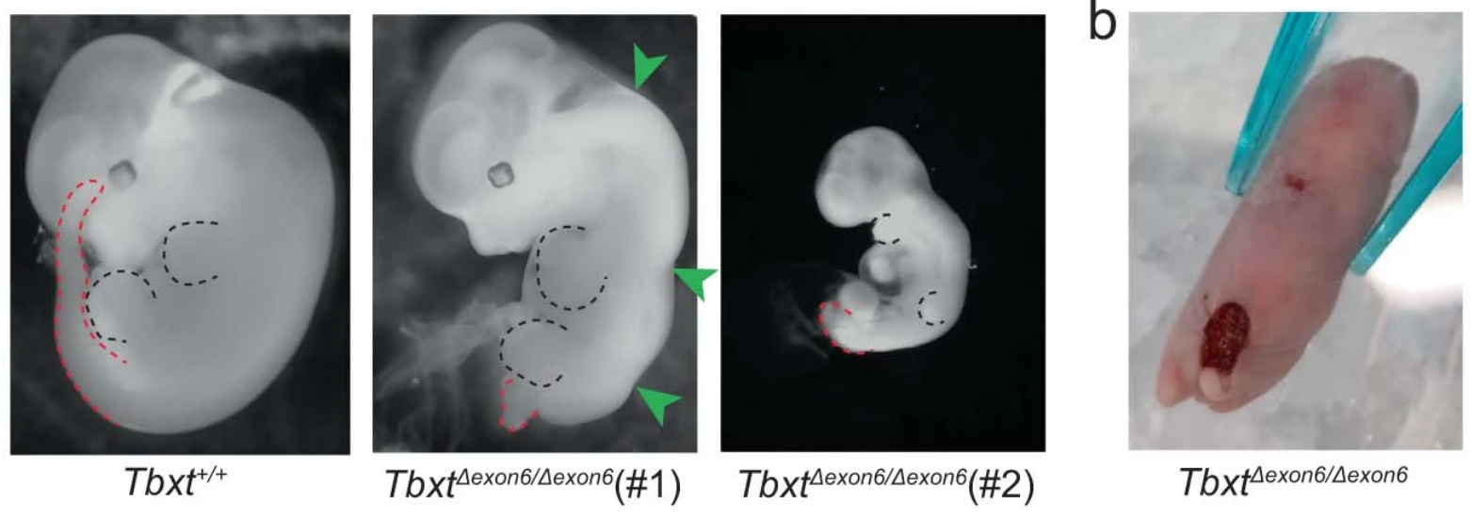
Homozygous removal of Tbxt exon 6 is lethal
Result
Notes:
研究小鼠只表达Tbxt的极端情况^{δ外显子6}
解剖交叉的E11.5期胚胎表明，纯合子要么在大约E9期发育停滞，要么发育成脊髓畸形，导致出生时死亡.绿色箭头表示脊髓区域畸形
新生小鼠在胚胎发育过程中可能出现神经管闭合缺陷，类似于人类脊柱裂状况的神经管闭合缺陷
神经管缺陷的潜在适应性成本
具体来说，人类的祖先在进化过程中失去了尾巴，这一变化可能有助于更有效的双足行走和运动，是一种适应性变化。然而，这种遗传变化可能也增加了某些发育障碍的风险，特别是神经管缺陷
失去尾巴的好处（如更有效的运动能力）可能超过了增加神经管缺陷风险的坏处，从而在自然选择过程中被保留

Slide 18
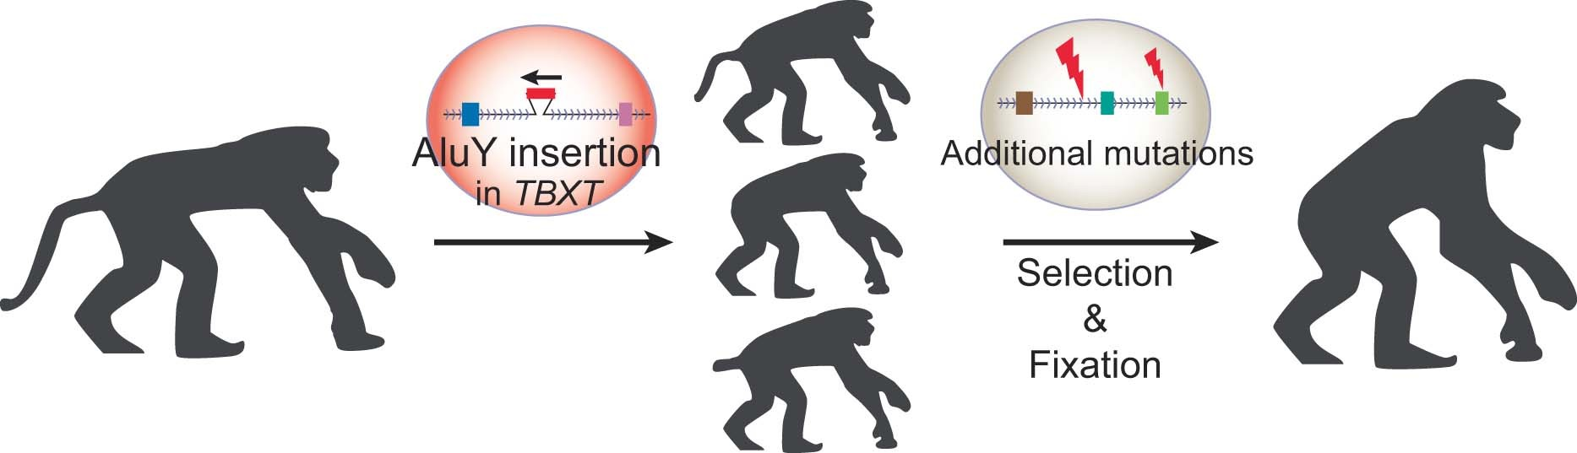
Discussion
AluY insertion
Discussion
Notes:
提出了一个具体的遗传机制来解释人类和类人猿失去尾巴的进化过程
在TBXT基因突变导致神经管缺陷和/或骶骨发育不全的突变 大约2500万年前发生的涉及尾巴丧失的进化权衡可能会继续影响今天的人类健康。

Slide 19
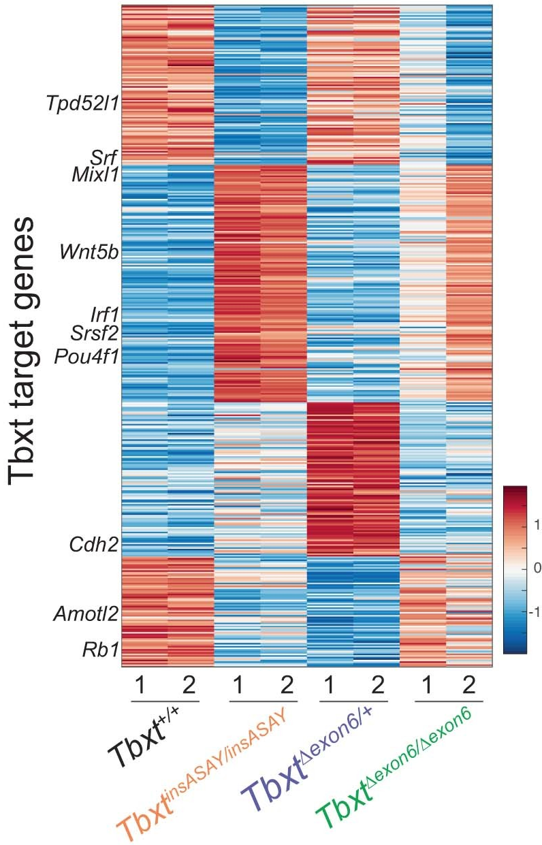
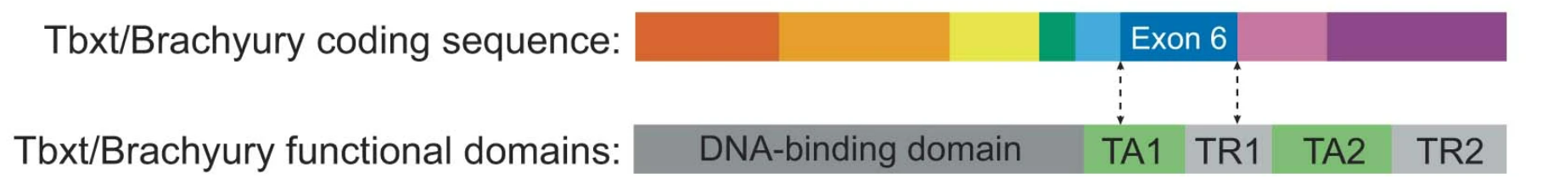
What lies behind the abundance of TBXT Δexon6 ?
Limitation

Slide 20
References
Xia, Bo et al. “On the genetic basis of tail-loss evolution in humans and apes.” Nature vol. 626,8001 (2024): 1042-1048. doi:10.1038/s41586-024-07095-8
Batzer, M. A., & Deininger, P. L. (2002). Alu repeats and human genomic diversity. Nature reviews. Genetics, 3(5), 370–379. https://doi.org/10.1038/nrg798
Zhang, X. O., Wang, H. B., Zhang, Y., Lu, X., Chen, L. L., & Yang, L. (2014). Complementary sequence- mediated exon circularization. Cell, 159(1), 134–147. https://doi.org/10.1016/j.cell.2014.09.001
Reference

Slide 21
Q&A
Thank you for listening

